Slide 1
BÁO CÁO NHIỆM VỤ TUẦN 5

Slide 2
Face Transformer for Recognition Yaoyao Zhong, Weihong Deng
Nhóm tác giả đã chứng minh rằng:
Tập dữ liệu nhỏ: Transformer không hoạt động tốt bằng CNN. Điều này cho thấy mô hình Transformer cần một lượng lớn dữ liệu để phát huy hiệu quả.
Tập dữ liệu lớn: Khi huấn luyện trên tập dữ liệu lớn như MS-Celeb-1M, Transformer đạt được hiệu suất gần tương đương với ResNet-100 về độ chính xác và số lượng tham số.

Slide 3
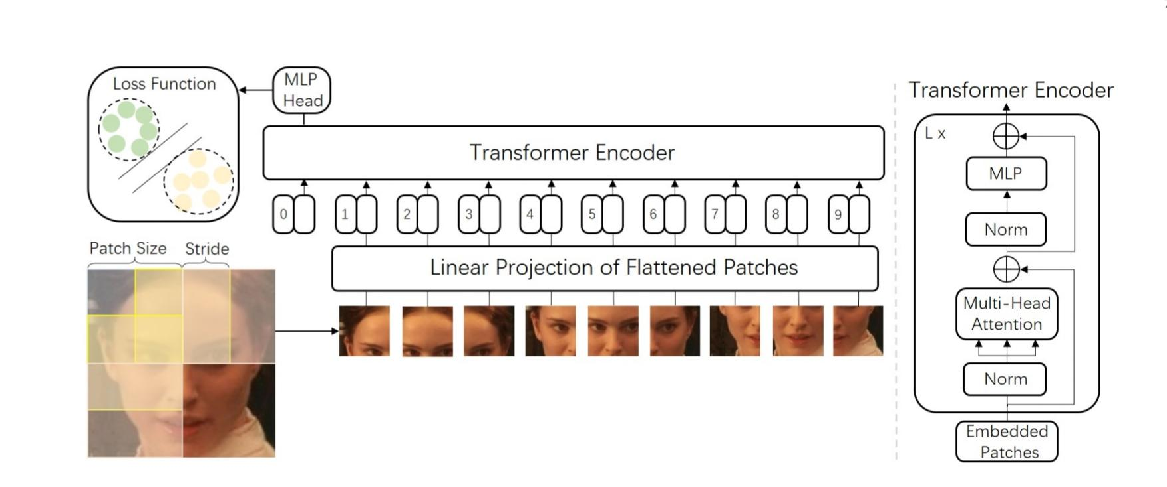
Kỹ thuật chồng lấn patch:

Slide 4
Đánh giá của nhóm tác giả:
Hiệu suất: Trên tập dữ liệu lớn, mô hình Transformer có hiệu suất cạnh tranh với các mô hình CNN như ResNet, đặc biệt khi sử dụng kỹ thuật chồng lấn patch
khả năng chịu đựng các tác nhân gây nhiễu không tốt bằng CNN trong việc xử lý hình ảnh bị che khuất
Khả năng mở rộng tốt.

Slide 5
Ưu điểm
Mô hình hóa thông tin liên vùng: Với cơ chế tự chú ý, Transformer có khả năng mô hình hóa mối quan hệ giữa các vùng trong ảnh khuôn mặt tốt hơn so với CNN (chồng lấn patch)
Khả năng học tốt với dữ liệu lớn: Khi huấn luyện với các tập dữ liệu lớn, mô hình Transformer có thể cạnh tranh về độ chính xác so với CNN với cùng số lượng tham số.
Phân tích vùng chú ý: Transformer tự động tập trung vào các vùng quan trọng của khuôn mặt, giúp cải thiện khả năng nhận diện.

Slide 6
Nhược điểm
Kém hiệu quả với dữ liệu nhỏ
Tính phức tạp tính toán: Cơ chế tự chú ý có độ phức tạp tính toán O(N*N) gây tốn kém tài nguyên khi độ dài chuỗi tăng
Độ bền với che khuất kém

Slide 7
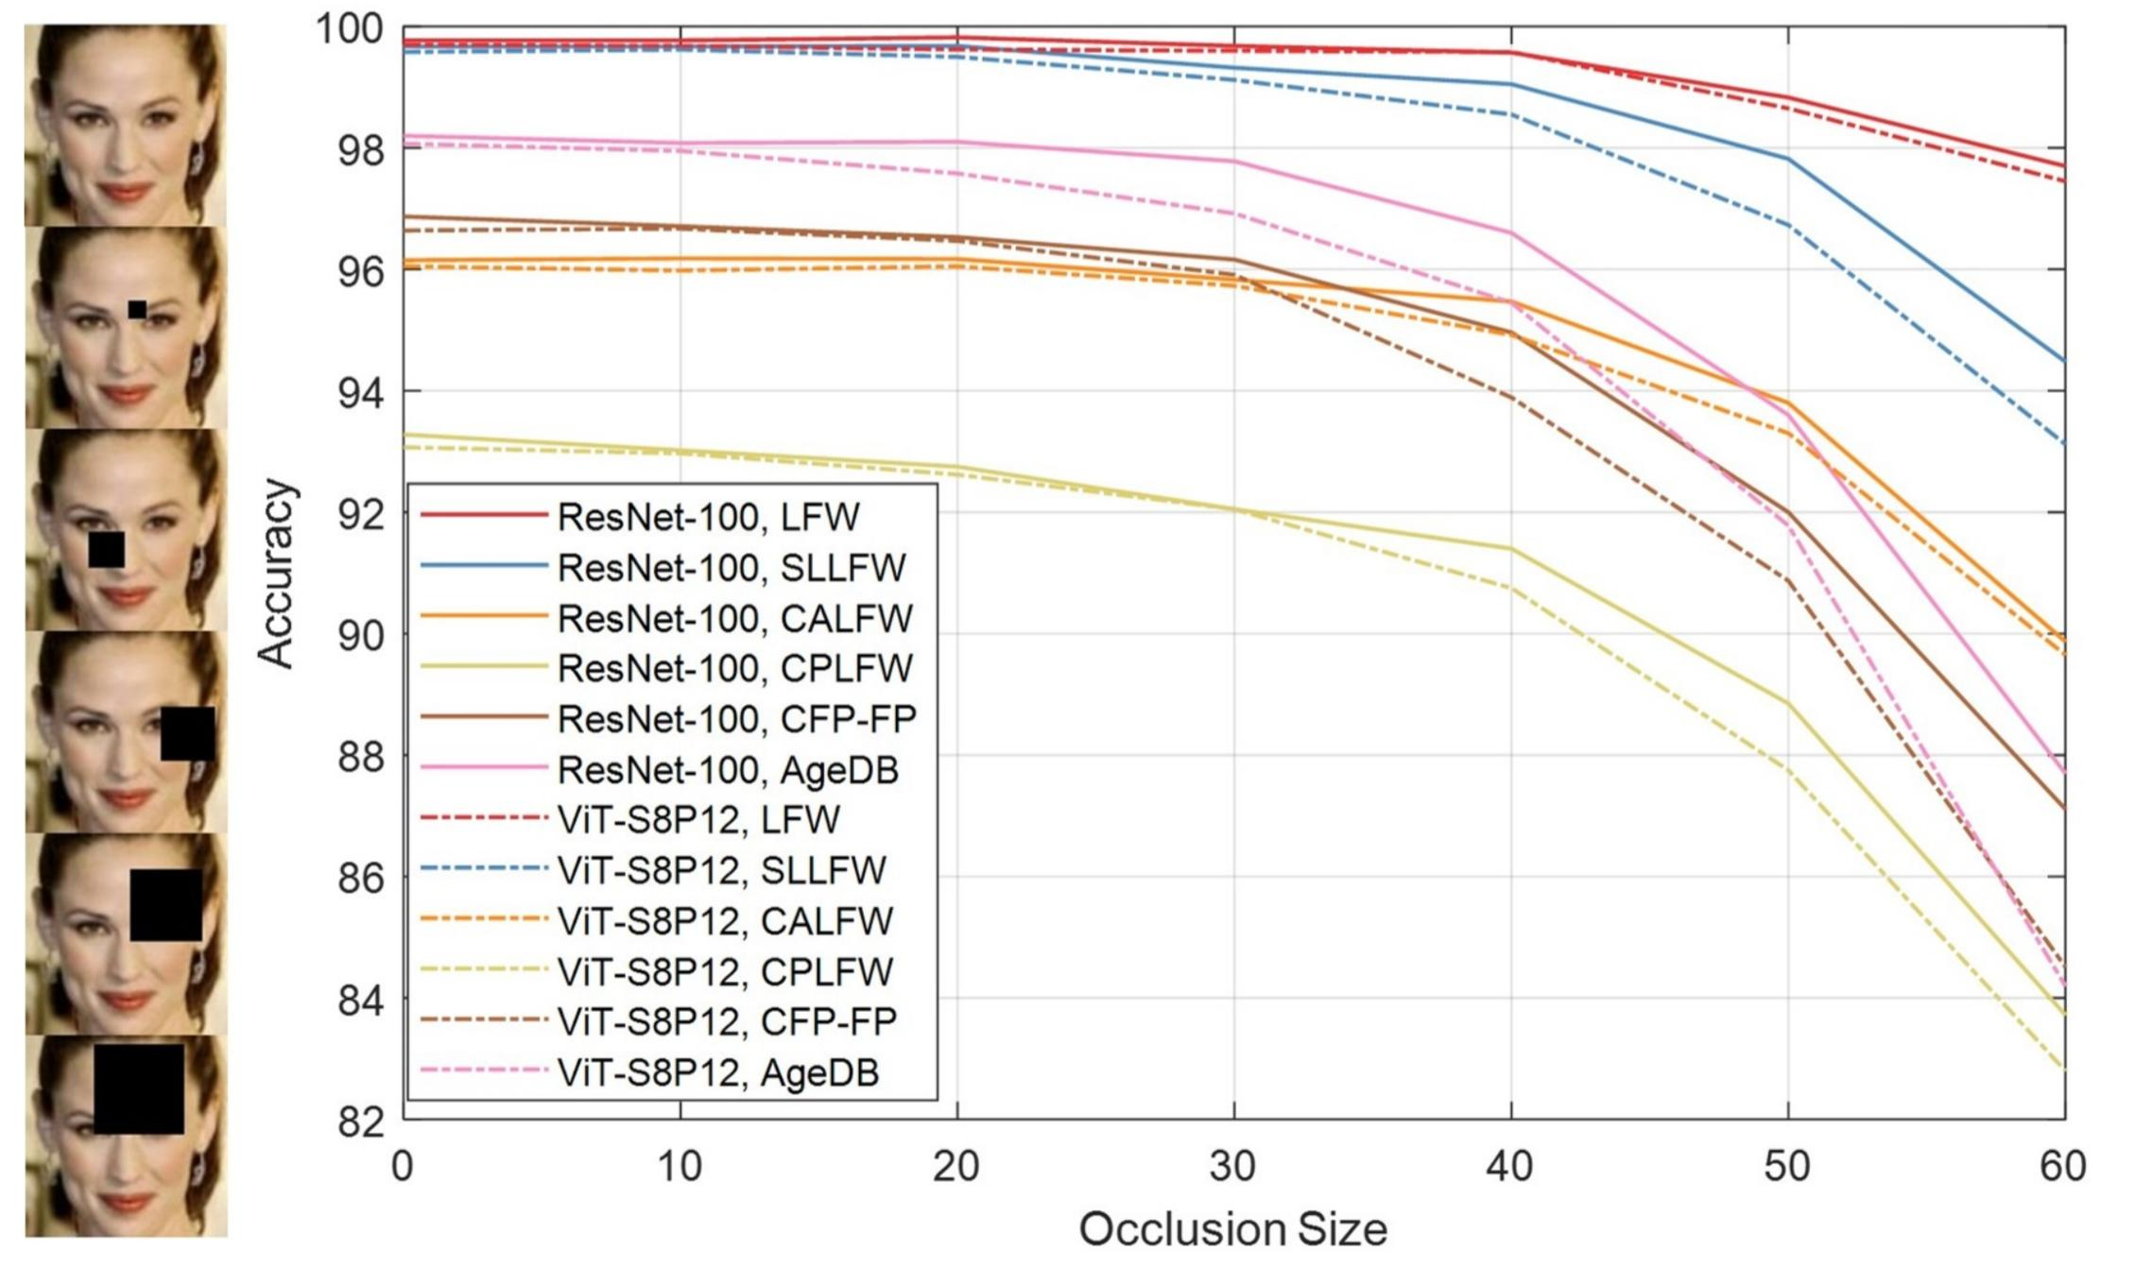

Slide 8
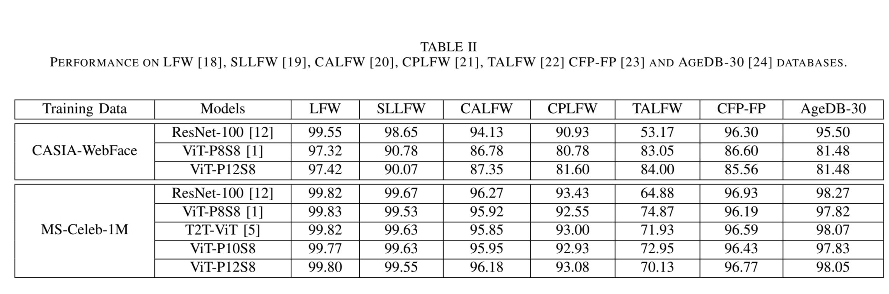

Slide 9
Part-based Face Recognition with Vision Transformers (Zhonglin Sun)

Slide 10
Ngữ cảnh của bài toán
Các phương pháp hiện có xử lý khuôn mặt một cách toàn diện dựa tên mạng nơ ron tích chập (CNN)
Sự xuất hiện của ViT gần đây mang lại hiệu quả khá ấn tượng.
Tác giả cho rằng “Xử lý khuôn mặt theo một cấu trúc nhiều phần (Mắt, mũi, miệng) có thể mang lại hiệu quả cao hơn”

Slide 11
Hướng phát triển của bài báo
Tập chung vào 2 điểm chính:
Sử dụng Vision transformer
Phát triển quy trình Part-fViT

Slide 12
Vấn đề gặp phải ở các PP cũ
Nhận diện theo phương pháp toàn diện.
Thiếu khả năng phân tích các thành phần riêng lẻ.
Yêu cầu sự giám sát cho các điểm đặc trưng.

Slide 13
Giải pháp đề ra
Tác giả đã đề ra một kiến trúc mới: “Part-fViT”
Phương pháp này đã:
Sử dụng kiến trúc Vision Transfomer(ViT)
Kết hợp cùng với một mạng CNN nhẹ để dự đoán tọa độ các điêm đặc trưng.
Huấn luyện end-to-end mà không cần giám sát.

Slide 14
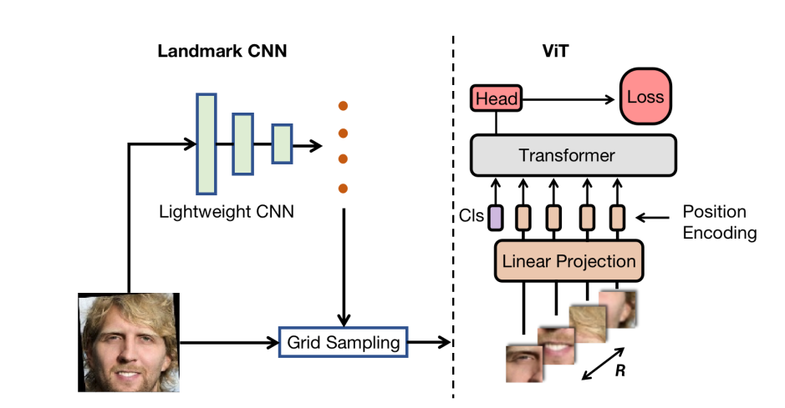
Giải pháp đề ra

Slide 15
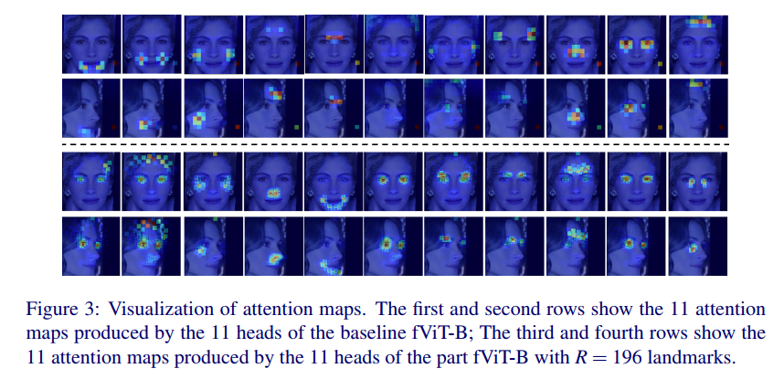
Giải pháp đề ra

Slide 16
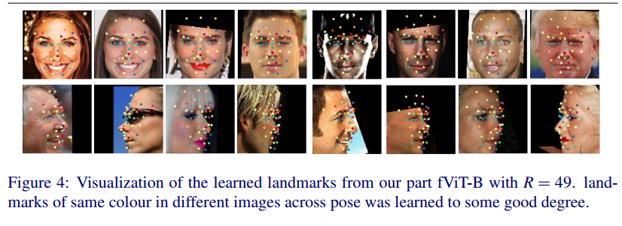
Giải pháp đề ra

Slide 17
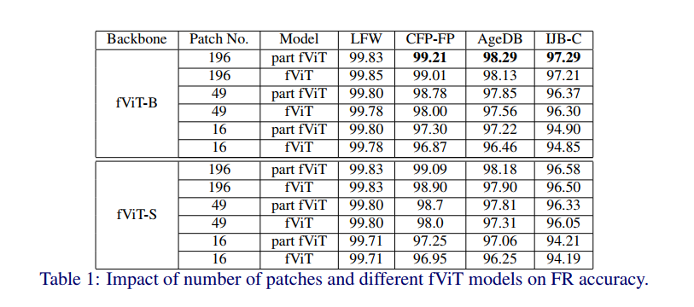
Thực nghiệm

Slide 18
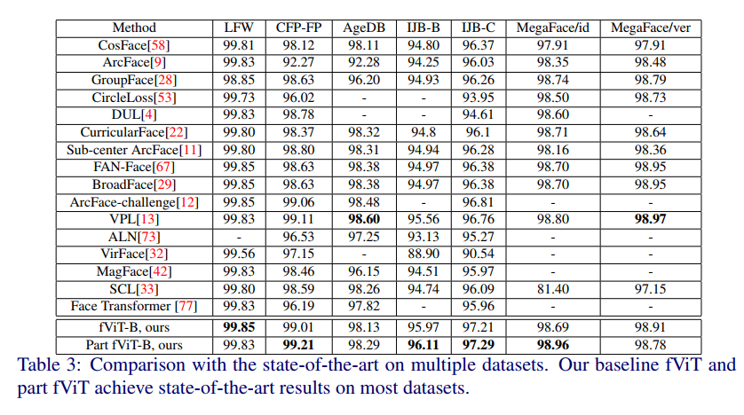
Thực nghiệm

Slide 19
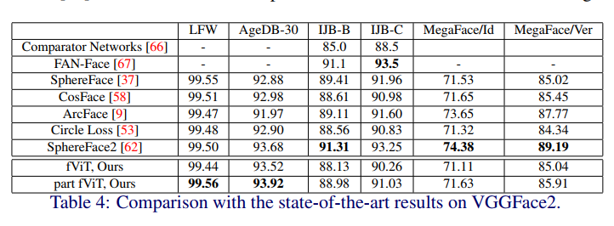
Thực nghiệm

Slide 20
Ưu điểm
Khả năng phân tích theo phần.
Không cần giám sát tọa độ các điểm đặc trưng.
Sử dụng ViT giúp cung cấp khả năng xử lý thông tin trên lưới không đều.
Độ chính xác cao hơn các phương pháp cũ.

Slide 21
Nhược điểm
Bên cạnh đó vẫn tồn tại một số vấn đề:
Hiệu suất phụ thuộc vào chất lượng dự đoán tọa độ điểm đặc trưng.
Yêu cầu tài nguyên tính toán khá lớn.
Hiệu suất vẫn là một vấn đề lớn đối với những tập dữ liệu nhỏ.

Slide 22
TransFace: Calibrating Transformer Training for Face Recognition from a Data-Centric Perspective (Jun Dan, Yang Liu)

Slide 23
Ngữ cảnh của bài toán
Transformer gặp khó khăn trong FC trên dữ liệu cực lớn
Xuất phát từ các chiến lược tăng cường DL chưa phù hợp với cấu trúc của ViTs.
Overfiting và sự phụ thuộc quá mức vào một số đặc trưng khuôn mặt

Slide 24
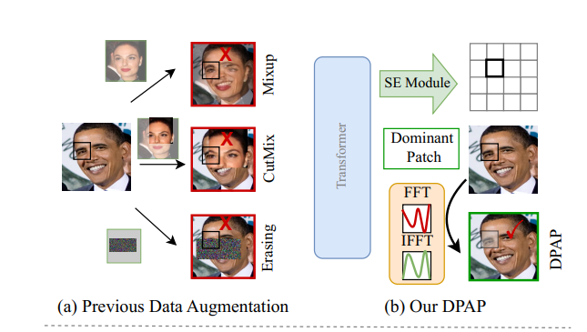

Slide 25
Vấn đề gặp phải ở các PP cũ
Overfitting
Thiếu tận dụng thông tin cục bộ.
Khai thác mẫu khó thì chưa thực sự hiệu quả

Slide 26
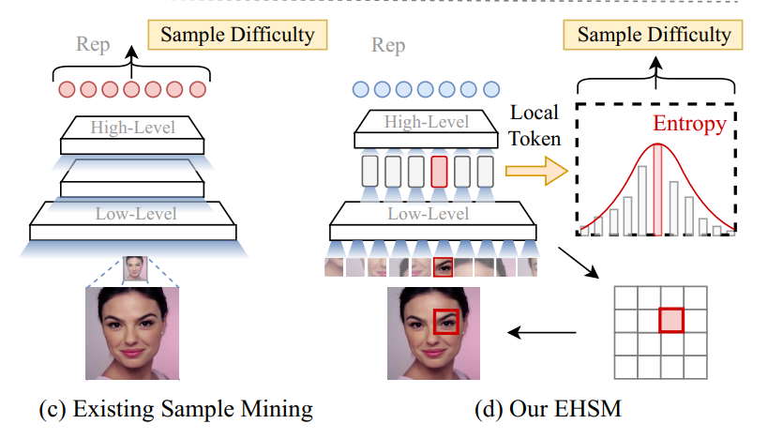
Giải pháp đề ra
Trong ngữ cảnh này họ đã đề xuất 2 kỹ thuật:
Dominant Patch Amplitude Perturbation (DPAP)
2. Entropy-guided Hard Sample Mining (EHSM):

Slide 27
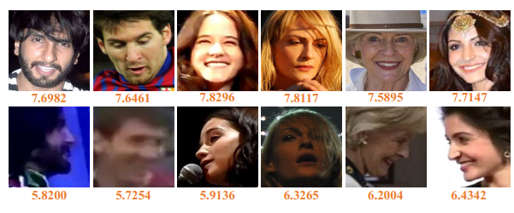

Slide 28
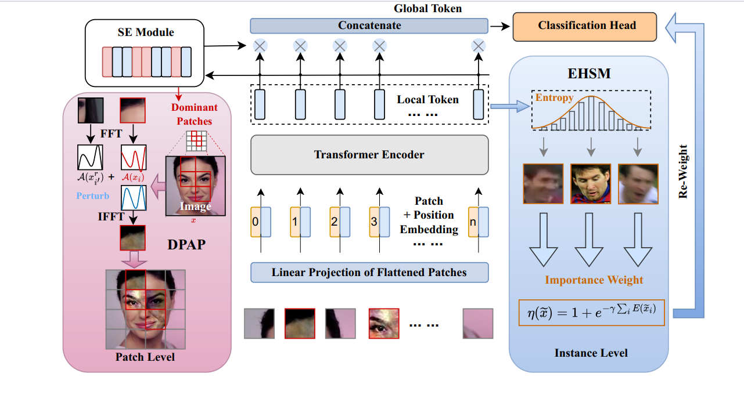
Giải pháp đề ra

Slide 29
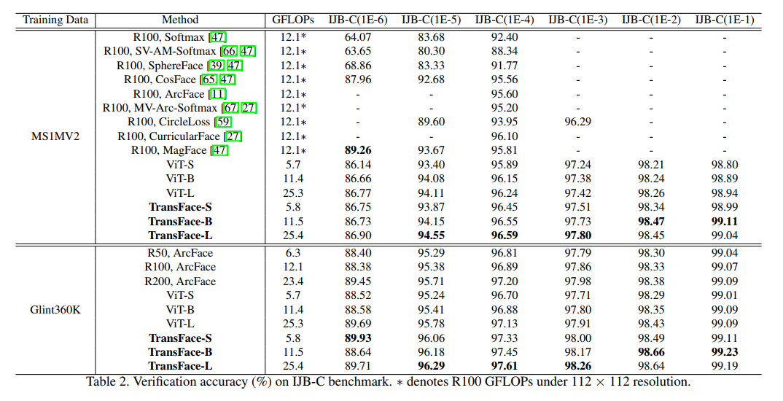
Thực nghiệm

Slide 30
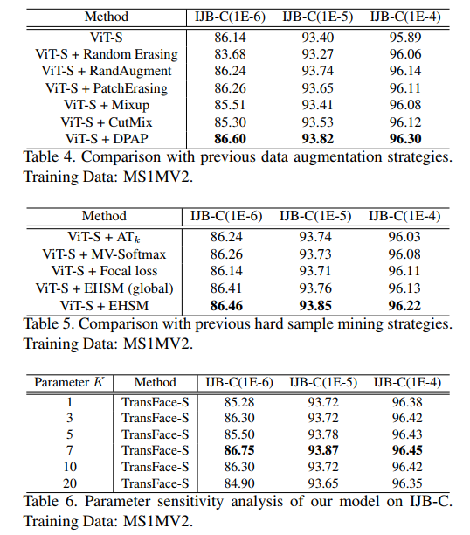
Thực nghiệm

Slide 31
Ưu điểm
Hiệu suất tốt trong nhận dạng khuôn mặt
Chiến lược tăng cường dữ liệu hiệu quả (DPAP)
Khai thác mẫu khó hiệu quả (EHSM)
Tính khả thi và mở rộng
Sử dụng mô hình Transformer

Slide 32
Nhược điểm
Tính toán phức tạp và yêu cầu tài nguyên
Mặc dù DPAP và EHSM được thiết kế để cải thiện hiệu suất, nhưng nếu không được điều chỉnh đúng cách, chúng có thể dẫn đến việc mô hình học những đặc trưng không liên quan hoặc bị ảnh hưởng bởi nhiễu trong dữ liệu

Slide 33
SwinFace: A Multi-task Transformer for Face Recognition, Expression Recognition, Age Estimation and Attribute Estimation

Slide 34
Ngữ cảnh của bài toán
Tranfomer đã đạt được những tiến bộ vượt bậc trong nhận diện khuôn mặt
Hầu hết các phương pháp trước đó chỉ tập chung vào một nhiệm vụ cụ thể.
Không tận dụng được sự cộng hưởng giữa các nhiệm vụ

Slide 35
Vấn đề gặp phải ở các PP cũ
Thiếu dữ liệu.
Hiệu quả mô hình kém.
Xung đột giữa các nhiệm vụ.

Slide 36
Giải pháp đề ra
Đưa ra mô hình Swinface:
Sử dụng một transformer duy nhất để thực hiện. nhiều nhiệm vụ khác nhau.
Cải thiện hiệu suất.
Giảm thiểu xung đột giữa các nhiệm vụ.

Slide 37
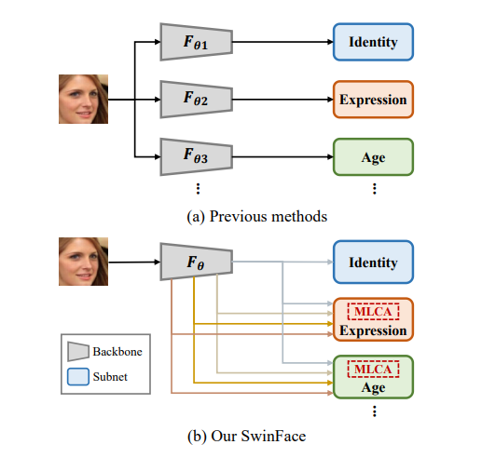

Slide 38
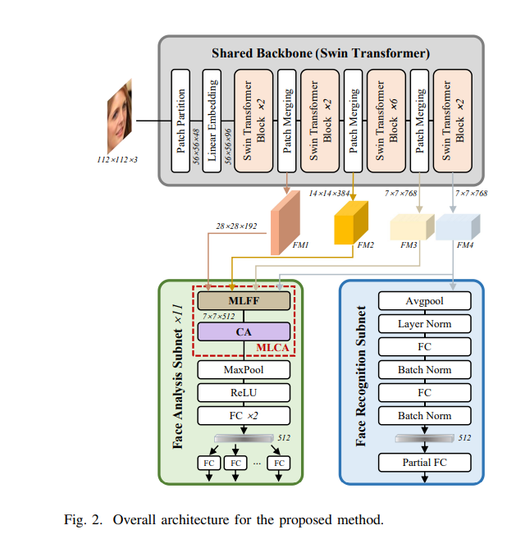

Slide 39
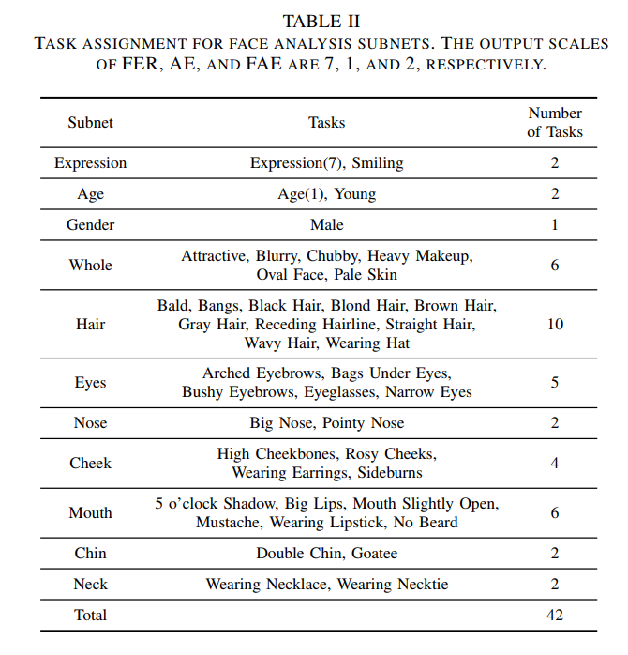

Slide 40
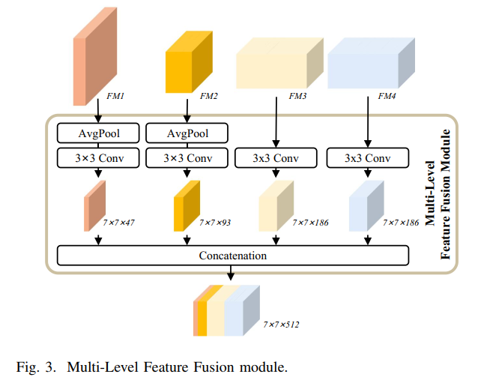

Slide 41
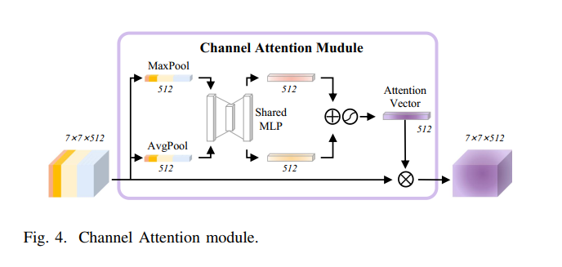

Slide 42
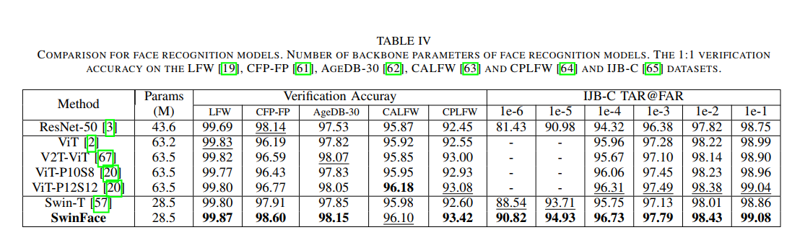
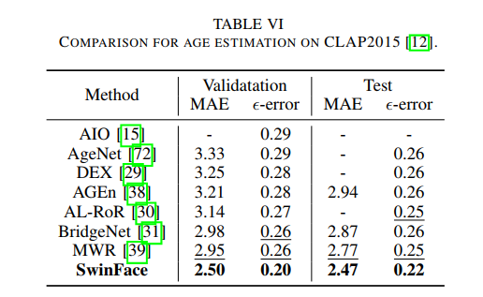
Thực nghiệm

Slide 43
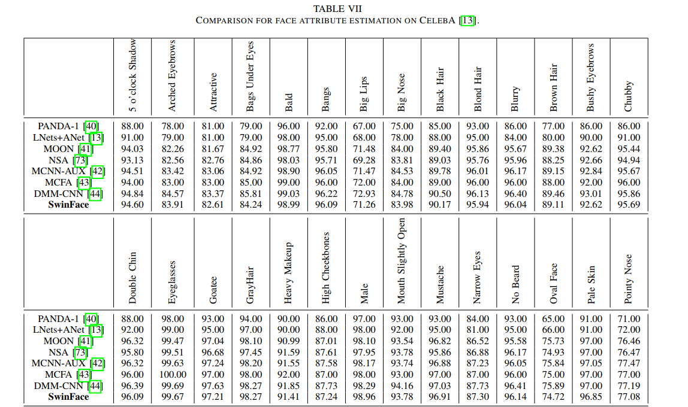

Slide 44
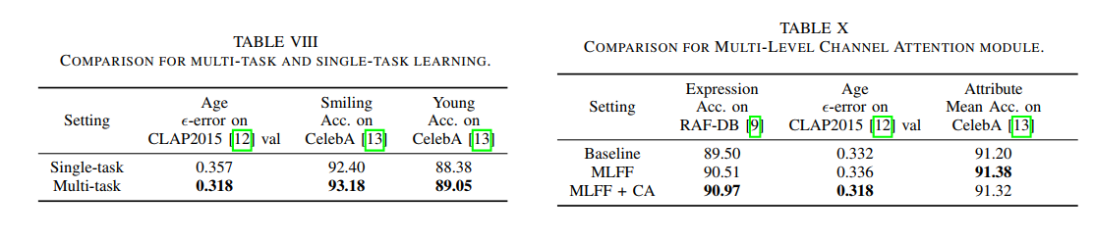
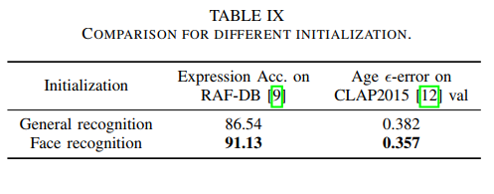
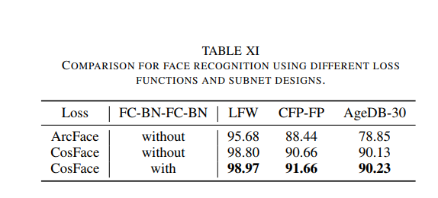

Slide 45
Ưu điểm
Có khả năng học đa nhiệm
Kiến trúc chia sẻ: sử dụng chung backbone cho ALL Task.
Tránh xung đột do có module chú ý kênh đa cấp (MLCA)
Hiệu suất vượt trội, giảm thời gian đào tạo
Cải thiện độ chính xác nhờ khởi tạo nhận diện khuôn mặt

Slide 46
Nhược điểm
Vẫn cần một bộ dữ liệu đào tạo đủ lớn để có thể cải thiện hiệu suất mô hình.
Dù tiết kiệm được thời gian so với các phương pháp trước nhưng vẫn tốn khá nhiếu thời gian đào tạo và tài nguyên tính toán

